Slide 1


JavaScript进阶
---JS数据类型、值与类型转换
---Boolean、Number、String进阶

Slide 2
JavaScript进阶
---JS数据类型、值与类型转换
参见《深入理解JS》第8章、《JS权威指南》第3章

Slide 3
内容刚要
JS的数据类型
不同类型的值
数据类型转换

Slide 4
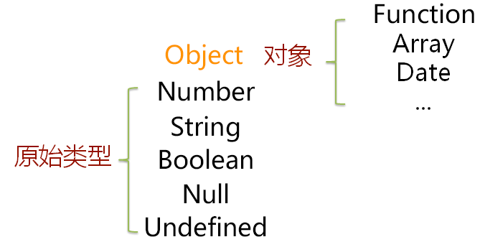
数据类型（参考《深入理解JS》8.1节）
JavaScript（ES5）数据类型（6种）及其划分（2类） - 基本（原始）类型（Number、String、Boolean、Null、Undefined） - 引用（对象）类型（Object（Array、Function、Date、Error等））
数据类型检测方法（typeof、instanceof）
注意：定义为引用类型的变量，其引用分配在栈区或堆区，引用的对象分配在堆区
注意：定义为基本类型的函数局部变量分配在栈区
参见实例demo01
参考链接：http://www.jianshu.com/p/75057391ad51
Notes:
脚本语言是由传统编程语言简化而来的语言，因此有很多相似之处。

Slide 5
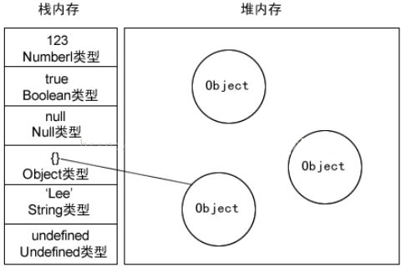
基本类型与引用类型的区别
内存分配方式不同 - 堆区与栈区、存值与存地址、影响变量的生命周期（自动清除、垃圾回收） - 函数内定义的基本数据类型的临时变量变量分配在栈区 - 引用数据类型的变量的引用（地址）存储在栈区或堆区，被引用（指向）的对象存储在堆区
思考：对象的属性如果是基本类型，那么该属性是分配在堆区还是栈区
栈区常用来存储函数局部临时变量，一般数据量较小
堆区常用来存储更为复杂的数据结构的对象
参见实例demo02

Slide 6
基本类型与引用类型的区别
赋值时不同 - 赋值、赋地址、深拷贝与浅拷贝
判等时的不同 - 值类型是判断变量的值是否相等（值比较） - 引用类型是判断所指向的内存空间是否相同（引用比较）
函数参数传递时的不同 - 值传递 - 引用传递
参见实例demo03
参见实例demo04
参见实例demo05
注意：真正决定这几种不同的是数据类型，而不是内存分配方式，内存分配方式决定的是变量的生命周期
Notes:
脚本语言是由传统编程语言简化而来的语言，因此有很多相似之处。

Slide 7
内容刚要
JS的数据类型
不同类型的值
数据类型转换

Slide 8
基本数据类型的值（原始值、参考教程8.2、8.3节）
Number类型的值 - 整数与浮点数 - NaN、Infinity、-Infinity、+0、-0
String类型的值 - 空字符、字符和字符串、转义字符
Boolean类型的值 - true、false
Null与Undefined -null、undefined
参见实例demo06
参见实例demo07
参见实例demo08
Notes:
unfefined 表示“没有值”（既不是原始值也不是对象）。访问未初始化的变量、缺失的参数，以及缺失的属性会返回这个。函数中没有任何返回值时也会返回undefined
null表示“没有对象”。在用到对象的时候他表示空值。
null是原型链最顶端的元素，一切皆源于空。

Slide 9
引用数据类型的值（对象、参考教程8.2节）
简单对象 - 例：var obj = {name：“Jack”，age：20};
数组 - 例：var arr = [1,2,true,“Hi”];
函数对象 - 例：var foo = function(x,y){...};//函数也是对象（可执行的对象），也有属性和方法
正则对象 - 例：var reg = /^a+b+$/;
参见实例demo09
Notes:
unfefined 表示“没有值”（既不是原始值也不是对象）。访问未初始化的变量、缺失的参数，以及缺失的属性会返回这个。函数中没有任何返回值时也会返回undefined
null表示“没有对象”。在用到对象的时候他表示空值。
null是原型链最顶端的元素，一切皆源于空。

Slide 10
包装对象（参见《深入理解JS》8.4节）
包装对象 - 数字、布尔、字符串等基本数据类型都有对应的包装对象类型，可以将其包装成对象 - 例：new Number(20)； new String('SomeStr');//装箱 - 存储或读取基本类型（字符串、数字、布尔）值的属性时，会创建临时包装对象 - 例: console.log('Hello，World'.length); - 基本类型其属性不能被改变、添加或删除（原始值不可变性）
临时对象在使用之后立即释放 - 例：var str=”test”; str.p = 4；//设置临时对象属性 var t = str.p; // 临时对象已释放，t为undefined
参见实例demo10
Notes:
生日蛋糕包装

Slide 11
内容刚要
JS的数据类型
不同类型的值
数据类型转换

Slide 12
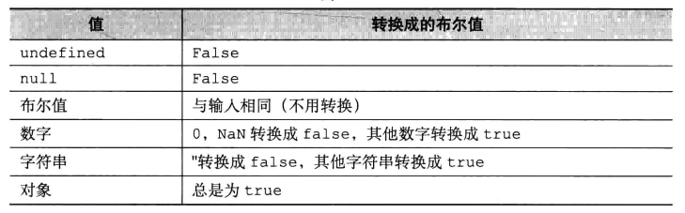
JavaScript数据类型转换
其他类型转换为Boolean类型
转换方式 - Boolean（）、value？true：false、！！value
参见实例demo11 Part1
Notes:
脚本语言是由传统编程语言简化而来的语言，因此有很多相似之处。

Slide 13
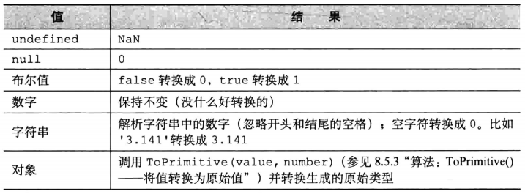
JavaScript数据类型转换
其他类型转换为Number类型
转换方式 - Number（）、+value、parseFloat、parseInt
参见实例demo11 Part2
Notes:
脚本语言是由传统编程语言简化而来的语言，因此有很多相似之处。

Slide 14
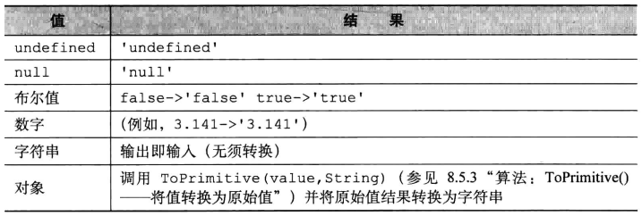
JavaScript数据类型转换
其他类型转换为String类型
转换方式 - String（）、‘’+value、 value.toString();
参见实例demo11 Part3
Notes:
脚本语言是由传统编程语言简化而来的语言，因此有很多相似之处。

Slide 15
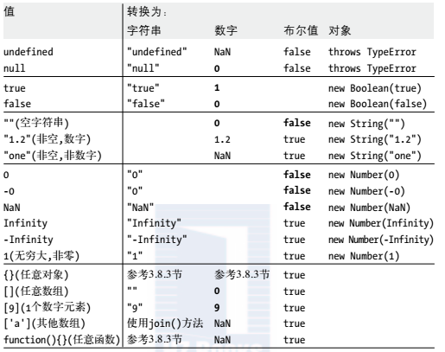
JavaScript数据类型转换
Notes:
undefined和null转换为布尔值 都是false undefined和null无法转换为对象类型

Slide 16
JavaScript数据类型转换
隐式类型转换 - 使用关系运算符时的转换（==、>、<、引用类型和基本类型比较时） - 使用算数运算符时的转换（'img'+ 3 + '.jpg'; “25”-0;） - 使用逻辑运算符时的转换（ !!0; ） - 执行流程语句时的转换（if(obj){...}）
显式类型转换（使代码更清晰） - Boolean（）、Number（）、String（）、Object（） - 数转为字符串（toString()、toFixed()、toPrecision()、toExponential()） - 字符串转为数字（parseInt()、parseFloat()） - 对象转换为原始值（toString()、valueOf()）
参见实例demo12 Part1
参见实例demo12 Part2
参见权威教程50-54页

Slide 17

Have a Break！

Slide 18
思考
类对象与内置对象
Object、Array、Date等（是对象？、是构造函数？、是类型？）
Math、JSON（是对象？、是构造函数？、是类型?）
console.log(typeof Boolean);
console.log(typeof Number);
console.log(typeof String);

Slide 19
JavaScript进阶
---Boolean、Number、String进阶
参见《深入理解JS》第10章、11章、12章

Slide 20
内容刚要
Boolean
Number
String

Slide 21
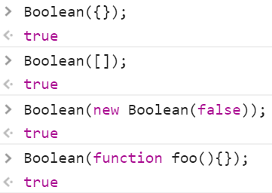
Boolean进阶
所有对象都是真值
Boolean函数的使用 - 类型转换、实例化布尔对象（原始值的包装对象）
其他部分参见《深入理解JS》第10章
Notes:
脚本语言是由传统编程语言简化而来的语言，因此有很多相似之处。

Slide 22
内容刚要
Boolean
Number
String

Slide 23
Number进阶
Number构造器属性（静态属性） - Number.MAX_VALUE、Number.MIN_VALUE - Number.NaN、Number.NEGATIVE_INFINITY、Number.POSITIVE_INFINITY
Number原型方法(Number对象继承的方法） - Number.prototype.toFixed(...)、Number.prototype.toPrecision(...) - Number.prototype.toString(...)、Number.prototype.toExponential(...)
Number函数的使用 - 类型转换、实例化Number对象（原始值的包装对象）
参见实例demo13
其他部分参见《深入理解JS》第11章
Notes:
脚本语言是由传统编程语言简化而来的语言，因此有很多相似之处。

Slide 24
内容刚要
Boolean
Number
String

Slide 25
String进阶
字符串比较 - "B" > "A"、"B" > "a" - "B".localeCompare("A"); //考虑本地化的字符排序，返回0或非0
字符串拼接 - 合并：加号运算符（+、+=） - 合并：拼接字符串数组（通过数组方法push、join等）
String函数的使用 - 类型转换、实例化字符串对象
参见实例demo14 Part0
Notes:
脚本语言是由传统编程语言简化而来的语言，因此有很多相似之处。

Slide 26
String进阶
字符串构造器方法（静态方法） - String.fromCharCode(97,98,99); - String.fromCharCode.apply(null,[97,98,99]);
字符串原型方法（String对象继承的方法）之提取字符串 - String.prototype.charAt(pos); - String.prototype.charCodeAt(pos); - String.prototype.slice(start,end?); - String.prototype.substr(start,length?) - String.prototype.substring(start,end?); - String.prototype.split(separator?,limit?);
参见实例demo14 Part1
Notes:
脚本语言是由传统编程语言简化而来的语言，因此有很多相似之处。

Slide 27
String进阶
字符串原型方法（String对象继承的方法）之字符串变换 - String.prototype.trim( ); - String.prototype.concat(str1?,str2?); - String.prototype.toLowerCase( ); String.prototype.toLocaleLowerCase( ); - String.prototype.toUpperCase( ); String.prototype.toLocaleUpperCase( );
字符串原型方法（String对象继承的方法）之检索和比较 - String.prototype.indexOf(searchingString,position?); - String.prototype.lastIndexOf(searchingString,position?); - String.prototype.localeCompare(other);
参见实例demo14 Part2
参见实例demo14 Part3
Notes:
脚本语言是由传统编程语言简化而来的语言，因此有很多相似之处。

Slide 28
String进阶
字符串原型方法（String对象继承的方法）之可正则方法 - String.prototype.search(regexp); - String.prototype.match(regexp); - String.prototype.replace(regexp);
参见实例demo14 Part4
其他部分参见《深入理解JS》第12章
Notes:
脚本语言是由传统编程语言简化而来的语言，因此有很多相似之处。

Slide 29
Thank You！

Slide 30
作业
复习本章课件及练习
完成freecodecamp在线学习网站中JS基础任务的50%

